Slide 1
Linux网络服务- Xinetd 、NFS、Samba、FTP、Apache
软件学院
田丽华

Slide 2
Xinetd (Extended Internet Daemon)
守护进程Daemon
运行在后台的一种特殊程序，独立于控制终端执行某种任务或者等待处理某些发生的事件，如smbd，named等
Linux的大多数服务是用守护程序实现的，守护程序打开一个端口并且监听该端口，等待客户机的连接。一旦客户机提交了连接请求，守护程序就创建一个子进程来响应，而父进程继续监听更多的服务请求。因此每个守护程序可以处理多个客户服务的请求。

Slide 3
服务器上的许多服务都是通过超级守护程序包 inetd 或 xinetd 来管理和启动的。
超级守护程序充当一组服务发出连接请求时的中介者。它直接接受连接请求、启动所需的服务并将请求传递到新启动的服务器。如果客户机和服务器之间的连接终止，则由 xinetd 启动的服务器将从内存中删除。
通过 inetd 启动服务既有优点也有缺点。最大的优点就是节省资源（尤其是内存），因为服务器仅在需要时才启动。但是，缺点是在装载、启动和连接所需服务时将发生延迟。

Slide 4
守护程序的运行方式
  独立运行的守护程序
  由init脚本管理
  其脚本存放在/etc/rc.d/init.d/目录下
  由Xinetd运行的守护程序
  由xinetd管理启动
  服务的配置文件存放在/etc/xinetd.d/目录下
  可用pstree查看当前进程树

Slide 5
配置Xinetd
配置文件 /etc/xinetd.conf
默认配置参数
defaults 为所有的服务指定缺省值
{
key operator parameter parameter. . .
instances ＝ 60
}
includedir /etc/xinetd.d //指明配置文件目录
将提示 xinetd 解释目录/etc/xinetd.d/ 中的所有文件以配置服务

Slide 6
配置其网络服务
service service_name
{
key operator parameter parameter. . .
}
运算符有 =、-= 和 +=
可在目录 /etc/xinetd.d/ 中为每个服务创建一个单独的配置文件

Slide 7
例子
defaults
{
log_type = FILE /var/log/xinetd.log
log_on_success = HOST PID
log_on_failure = HOST
instances = 30 //最大进程数
cps = 50 10 // 每秒最多连接次数和超出时阻塞时间
}
includedir /etc/xinetd.d

Slide 8
定义finger服务
service finger
{
socket_type = stream
protocol = tcp
wait = no
user = nobody
server = /usr/sbin/in.fingerd 服务程序的完整路径
server_args = -w
disable = yes
}

Slide 9
关键字说明
socket_type
指的是套接字（stream、dgram、raw 或 seqpacket）的类型。
protocal
指的是相应网络服务使用的协议（通常是 tcp 或 udp）。协议必须在文件/etc/protocols 中输入。
wait
指定 xinetd 是否必须等待守护程序释放端口后才能为同一个端口处理进一步的连接请求，“是”则为单线程，“否”则为多线程。
user
指示守护程序将以哪个用户标识启动。用户名必须在文件 /etc/passwd 中列出。
server 指定要启动的守护程序的绝对路径名。
server_args 指定在守护程序启动时将传递给它的参数。
type 定义是内部服务INTERNAL还是外部服务

Slide 10
配置访问控制
only_from 该参数用来定义哪些主机可以使用哪个服务。可以指定主机或网络的完整 IP 地址，或者仅指定网络或主机名。可以在默认部分或服务部分定义该参数。
no_access 该参数用来定义可以从访问中排除哪些主机。可以指定主机或网络的完整 IP 地址，或者仅指定网络或主机名。可以在默认部分或服务部分定义该参数。
access_time 可以使用该参数来定义服务在哪些时间可用（24 小时制）。可以在默认部分或服务部分定义该参数。
disable 可以使用该参数来完全关闭服务器。它还适用于登录访问尝试。禁用的参数仅可用在默认部分中。

Slide 11
例子
service telnet
{
socket_type = stream
protocol = tcp
wait = no
user = root
server = /usr/sbin/in.telnetd
server_args = -n
only-from = 192.168.0.3 192.168.0.7 192.168.0.9
only-from += 192.168.0.10 192.168.0.12
no_access = 192.168.1.0
access_times = 07:00-21:00
disable = yes
}

Slide 12
启动服务
  service xinetd start
停止服务
  service xinetd stop

Slide 13
练习
使用xinetd启动或停止telnet服务
  telnet localhost
  /etc/xinetd.d/telnet
  进行相应配置
  重启服务
  telnet localhost
对其进行访问控制

Slide 14
NFS（network file system）
NFS用于在网络中共享文件和目录,允许透明的访问远程目录，需要配置 NFS 服务器（文件和目录所处的位置）和 NFS 客户机（远程访问这些文件和目录的用户计算机）
要实现远程目录的透明访问，客户机需要先执行安装操作，即将远程目录安装到本地文件系统的目录上。本地目录成为新安装目录的根。远程目录取代了原来本地目录下的内容。
文件系统由 NFS 服务器导出，并在 NFS 客户机上感觉好像这些文件系统就位于本地计算机上。

Slide 15
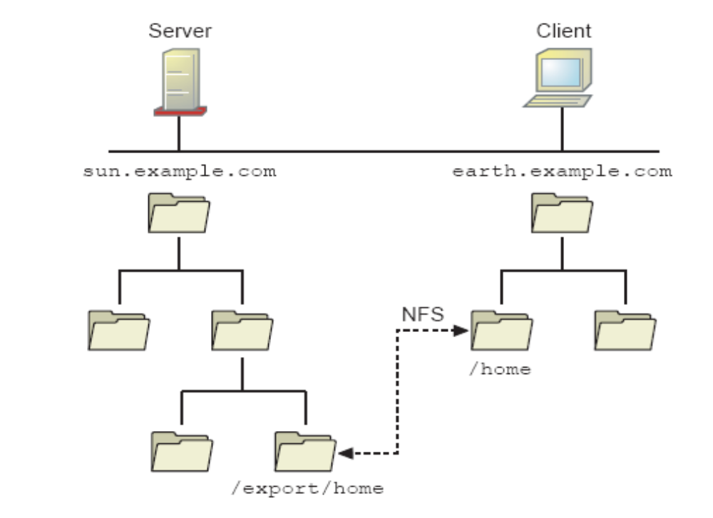
在主机 earth 上装入目录 /home/ （由 NFS 服务器 sun 导出）的示例

Slide 16
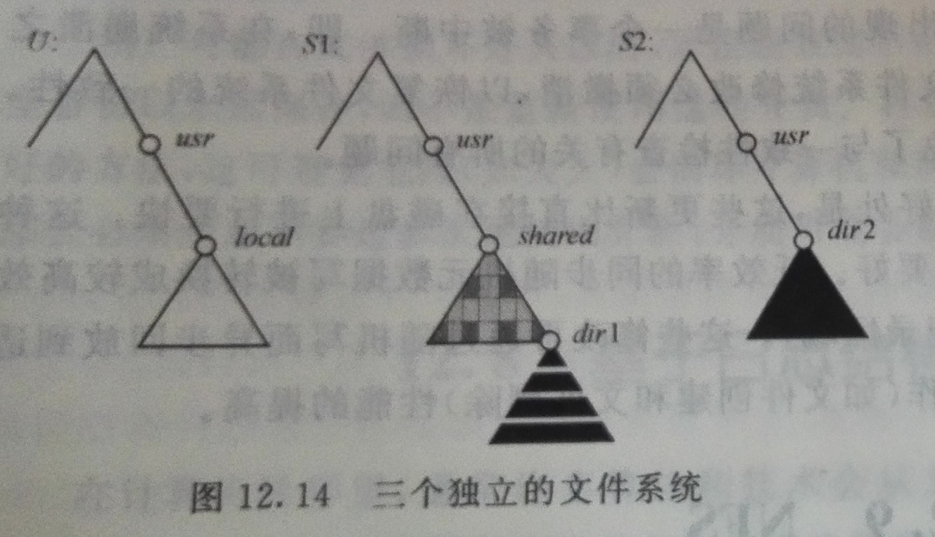



Slide 17
NFS（network file system）
由SUN公司于1984年开发
Unix主机在TCP/IP网络上共享文件协议
使用C/S体系结构
  NFS 服务器导出(export)本地的目录给远程的NFS客户
  NFS客户端将远程文件系统挂接(mount)在自己的文件系统之下,使得远端的文件在使用上和本地的文件一样
一台计算机可以同时是 NFS 服务器和 NFS 客户机

Slide 18
NFS已经成为最基本的网络服务之一，几乎所有Linux/Unix发行版本都支持NFS
NFS使用RPC(Remote Procedure Call)协议完成。RPC 服务的一个基本组件是portmapper，它管理这些服务并应首先启动。当一个 RPC 服务启动时，它会绑定到系统中的一个端口（像任何其他网络服务一样），但也将此端口和其提供的服务（例如 NFS）通知给 portmapper。
检查是否安装NFS
rpm –qa|grep nfs
rpm –qa|grep portmap

Slide 19
NFS服务器的配置
配置文件是/etc/exports, 包含诸如哪些目录应使用哪些选项在网络中导出以及哪些计算机可以访问这些目录等的信息。
该文件每一行是一条共享记录，格式如下：
  共享目录名 客户机(选项)
  共享目录名是指要export的目录名
  客户机是允许访问该目录的客户机域名或IP，可以使用通配符
  选项一般是赋予客户端的权限
/home/、/opt/、/usr/ 和 /var/spool/mail/ 可作为 NFS 导出的备选目录

Slide 20
NFS的共享选项
ro/rw：只读共享/读写共享
压制(Squash)：表示把客户端当作匿名访问者对待，客户端只具有本地NFS匿名用户nfsnobody的权限
  all_ squash：压制所有用户
  no_root_squash：不压制root用户
  anonuid,anongid: 把匿名客户端映射到anonuid和anongid所指定的用户上
同步与异步：假定客户端要向NFS文件系统写入一个文件：
  async：异步方式。当客户端提交了文件写入请求时，不管文件是否成功写入，服务器马上返回应答。
  sync：同步方式。当客户端提交了文件写入请求时，服务器等待文件写入完成后才返回应答。

Slide 21
/etc/exports实例分析
使用主机名，并指定共享方式
  /pub pc1(rw, no_root_squash)
使用域名来指定客户机
  /var mail.xjtu.edu.cn(ro)
指定一个网络
  /home 202.117.21.1/255.255.255.0 (ro)
  /mnt 202.117.21.1/24 (ro)
使用通配符
  /home *(rw, anonuid=500, anongid=500)
  /home/pub pc*.xjtu.edu.cn(ro, all_squash)

Slide 22
NFS导出管理程序
exportfs：
  修改配置文件之后，使用exportfs –rv重新读取exports文件
  使用exportfs –a –u 可以取消所有的导出
  使用exportfs可以不修改配置文件，直接控制NFS的导出，用法：exportfs –o 选项 客户机:/目录名
启动和停止
service portmap start
service nfs start
请动手将本地的/home/设为共享目录供指定客户机使用

Slide 23
NFS客户端的使用
Showmount
  showmount –e server: 列出server导出的所有目录
  showmount –a server：以 host:dir 这样的格式来显示客户机名和挂载点目录
Mount
  使用mount可以把NFS服务器所导出的目录mount到本地
  用法: mount –t nfs server:/remote_dir /local_dir
  例如: mount –t nfs 202.117.21.100:/tmp /mnt
  使用umount可以将已经mount上来的NFS卸载

Slide 24
查看/etc/fstab
## Server: Directory Mount Point Type Mount ptions Dump Fsckorder
nfsserv:/home /nfs/home nfs soft,ro 0 0
df

Slide 25
Samba
Samba 是用于将 Linux 系统集成到 Windows 网络中的一套应用程序
Linux和Windows系统之间通过网络进行文件共享， 使Linux 可以在 Windows 环境中工作
在Unix、Linux上实现SMB (Server Message Block)协议
SMB 协议是一种网络协议，80年代由微软、IBM和Intel开发的能在 Windows 网络中提供文件和打印服务
SMB 服务是由 NetBIOS 协议提供的。NetBIOS 提供其自身的名称空间，它与域名系统完全不同。

Slide 26
NETBIOS协议是由IBM公司开发，主要用于数十台计算机的小型局域网。该协议是一种在局域网上的程序可以使用的应用程序编程接口（API），为程序提供了请求低级服务的统一的命令集，作用是为了给局域网提供网络以及其他特殊功能。系统可以将NetBIOS名-——特指基于NETBIOS协议获得计算机名称——解析为相应IP地址，实现信息通讯，所以在局域网内部使用NetBIOS协议可以方便地实现消息通信及资源的共享。

Slide 27
名称空间可以使用唯一命名约定 (UNC) 表示法访问：一个服务器提供的所有服务的地址都定为 \\Server\Servicename
Samba的官方网站 www.samba.org.

Slide 28
可以将 Samba 用于以下用途：
  使用 Samba 服务器为 Windows 客户机提供文件和打印服务。
  使用 Samba 工具访问 Linux 系统上的 SMB 文件和打印服务。
  将 Samba 用作 Windows 客户机的域控制器。

Slide 29
安装Samba
rpm –qa|grep samba
System-config-packages
rpm –ivh samba-3.0.33-3.14.el5.i386.rpm
rpm –ql samba
需要依赖包perl-Convert-ASN1-0.20

Slide 30
Samba重要文件与程序
/usr/sbin/smbd - main SMB service daemon
/usr/sbin/nmbd - NetBIOS name service daemon
/etc/samba/smb.conf - SAMBA's primary onfiguration file
/usr/bin/smbclient - connects to SMB shares, ftp-like syntax
/usr/bin/smbmnt - mounts SMB shares on a designated directory
/usr/bin/smbumount - unmounts a SMB shared directory
/usr/bin/testparm - tests validity of /etc/samba/smb.conf file
/etc/rc.d/init.d/smb - daemon start and stop control script
smbfs - file system extension to mount SMB shares on directories; use with the mount -t command.
/usr/bin/smbprint - a script to print to a printer on an SMB host
/usr/bin/smbstatus - lists current SMB connections for the local host

Slide 31
Samba 的服务器端由 2 部分组成：
  nmbd 此守护程序处理所有与 NetBIOS 相关的任务。
  smbd 此守护程序为网络中的客户机提供文件和打印服务。
Samba客户端工具
  nmblookup 此工具可以用于 NetBIOS 名称解析和测试。
  smbclient 此工具提供对 SMB 文件和打印服务的访问。

Slide 32
Samba 配置文件
/etc/samba/smb.conf
每个小节都以方括号中的关键字开头。
备份smb.conf文件
要使用 Samba 设置简单的文件服务器，请执行以下操作：
  为基本服务器配置创建一个小节
  为要共享的文件创建一个小节

Slide 33
[global]
  workgroup = WORGROUP
  netbios name = smbserver
  security = share user server domain
[data]
comment = data share
path = /home/
read only = yes
guest ok = yes

Slide 34
测试
  testparm smb.conf
启动samba服务
  service smb start
停止
  service smb stop

Slide 35
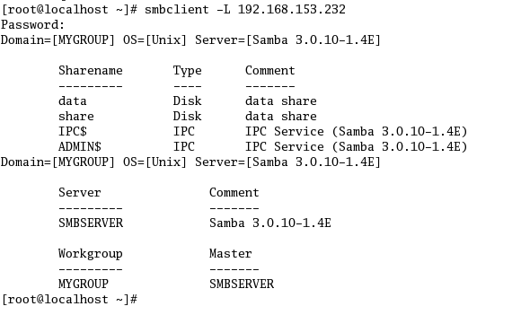
使用 smbclient 访问 SMB 共享
smbclient –L IP地址

Slide 36
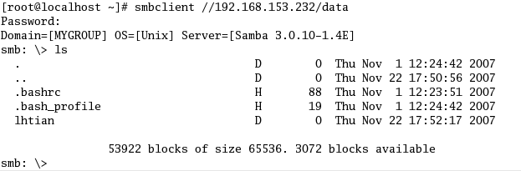
smbclient //IP地址/data

Slide 37
smbclient 可以像命令行一样使用。最重要的命令如下：
  ls 显示当前目录的内容。
  cd 切换到一个目录。
  get 将一个文件从共享复制到当前的工作目录。
  put 将一个文件复制到共享。要使用此命令，该共享必须是可写的。
Linux图形界面下 smb://smbserver或IP地址/共享名
Windows界面下 \\smbserver 或者\\IP地址 (可能需要关闭防火墙)
Notes:
Windows访问时需要关掉防火墙
iptables -F

Slide 38
将 SMB 共享装入 Linux 文件系统
mount -t cifs //smbserver或IP地址/data /mnt
  选项 -t cifs用于指定要装入的资源是 SMB 共享。
mount -t cifs –o username=tux, password=novell //smbserver/data /mnt
umount /mnt

Slide 39
配置 Samba使用用户鉴定
smb.conf
  security = user
Windows 兼容的加密口令文件存储在文件 /etc/samba/smbpasswd 中（默认）。想要访问 SMB 共享的用户必须先被创建为 Linux 用户。然后需要使用 smbpasswd 工具设置一个 SMB 口令。
  smbpasswd -a tux
  smbpasswd -x tux 删除用户密码

Slide 40
配置只能由一个用户访问的共享
[tux-dir]
comment = Tux Directory
path = /home/share
valid users = tux
;列出允许连接到该共享的所有用户。用户名之间必须用逗号分隔
read only = no

Slide 41
为一组用户配置共享访问
[accounting]
comment = Accounting department组
path = /home/share
valid users = @accounting
；accounting 中的所有用户访问该共享文件夹
force user = tux
；Samba 服务器在共享文件夹中作为用户 tux 执行所有文件操作
force group = accounting
；强制 Samba 服务器使用组 accounting 执行所有文件操作
read only = no

Slide 42
导出用户主目录
[homes]
comment = home directory
valid users = %S
read only = no
对homes字段特殊处理，将请求的共享名作为用户名并在Linux本地的用户中查找，如果找到并提供了正确的密码，则samba会自动创建该用户主目录的共享
访问时： smbclient //smbserver/用户名

Slide 43
练习
创建一个所有用户可读的公共文件夹，共享目录为/home/public
为每个用户创建用户主目录共享
请为用户tux在本机创建一个共享目录
/home/tux, 用户对该目录文件可读写，要求使用用户验证方式登陆
用smbclient在客户端对以上配置进行验证

Slide 44
1、首先创建需要的目录，设置合适的权限
2、修改/etc/samba/smb.conf创建合适的小节
3、检查配置文件
4、启动服务service smb start
5、访问共享smbclient进行验证

Slide 45
FTP( file transfer protocal)
FTP 主要用于在因特网上传送文件
FTP 协议使用 TCP 传送协议。FTP 通常在客户机和服务器之间使用 2 种 TCP 连接：控制连接和数据连接
控制连接将 FTP 命令从客户机发送到服务器。在默认情况下，该命令通道是服务器上的端口 21。
要开始一个 FTP 会话，客户机将在服务器的端口 21 上找到该 FTP 命令通道。而后，客户机将会向 FTP 服务器发送期望的命令。
在实际的文件传送时或者在响应某些命令（例如 ls）时， FTP 将使用第二种 TCP 连接，即数据连接，这种连接只有在文件传送就绪时才会创建

Slide 46
数据传送分为两种不同类型
主动数据传送。 客户机首先连接到服务器的21端口建立控制连接，客户机侦听一个端口，并通过控制连接将该端口号告诉 FTP 服务器以进行数据通道连接。然后，服务器将使用端口 20 去连接客户机提供的数据 端口。
被动数据传送。 客户机首先连接到服务器的21端口建立控制连接，FTP 客户机将通知 FTP 服务器它想通过使用 PASV 命令来使用被动数据传送。然后， FTP 服务器将向 FTP 客户机提供一个非特权的 TCP 端口以进行数据通道连接，并且客户机会在服务器提供的端口上初始化数据通道，建立数据连接。

Slide 47
FTP 客户端（lftp）
命令行
# lftp ftp.redhat.com
# lftp 202.117.21.6
lftp help 查看命令选项
图形界面 GNOME FTP (GFTP)

Slide 48
客户端的常用命令
cd Changes the current working directory at the remote host
ls Lists files at the remote host
get Retrieves one file from the remote host
mget Retrieves many files from the remote host with wildcards or full filenames
put Uploads one file from your computer to the remote host
mput Uploads a group of files to the remote host
Pwd Lists the current working directory on the remote host
quit Ends the FTP session
!ls Lists files on your host computer in the current directory
lcd Changes the local host directory for upload/download
!pwd Lists the current working directory on local host computer

Slide 49
VSFTP 服务器
rpm –qa|grep vsftp
安装vsftpd-1.2.0-4.i386.rpm
启动vsftp
chkconfig --level 35 vsftpd on
service vsftpd start

Slide 50
配置文件/etc/vsftpd /vsftpd.conf
  anonymous_enable=YES
  local_enable=YES
  write_enable=YES
  chroot_list_enable=YES
  pam_service_name=vsftpd
  userlist_enable=YES
  tcp_wrappers=yes //Supports the use of security commands in /etc/hosts.allow and /etc/hosts.deny.
  ftpd_banner=Welcome to blah FTP service

Slide 51
定制ftp服务器
anon_upload_enable=YES
anon_mkdir_write_enable=YES
connect_from_port_20=YES //主动连接端口号
ascii_upload_enable=YES
ascii_download_enable=YES
data_connection_timeout=120
idle_session_timeout=600
chroot_list_enable=YES
chroot_list_file=/etc/vsftpd.chroot_list
chroot_local_use=YES
anon_root = /var/ftp

Slide 52
anon_max_rate=500000
local_max_rate=600000
pasv_min_port=5000 //被动连接时的端口范围
pasv_max_port=6000
max_per_ip=5
max_clients=100
listen_port=21
userlist_enable=Yes
userist_file=/etc/vaftpd.user_list
userlist_deny=yes //控制列表中用户能否访问
listen=yes //设置为独立启动方式

Slide 53
lftp 192.168.0.37 默认目录在/var/ftp/
vsftp访问控制
使用tcp包装程序，对/etc 目录下的hosts.allow 和 hosts.deny文件进行修改
练习：配置一个192.168.0.56可以访问的vsftp服务器

Slide 54
Apache HTTP
目前流行的两种web服务器
  微软的IIS (Internet Information Services )
  Apache web服务器
1995年四月发布了第一个Apache服务器程序，免费使用

Slide 55
Web服务器的原理
  静态页面
  服务器响应客户的请求，读取本地一个文件发送给客户端
  动态页面
  服务器响应客户的请求，从数据库中获得数据并动态生成页面数据，将其发送给客户端，即可与客户互动，动态网页语言：perl、asp、php等

Slide 56
安装Apache
rpm –qa|grep httpd
sytem-congfig-packages
启动http服务
  service httpd start
  chkconfig --level 35 httpd on
停止http服务
  service httpd stop

Slide 57
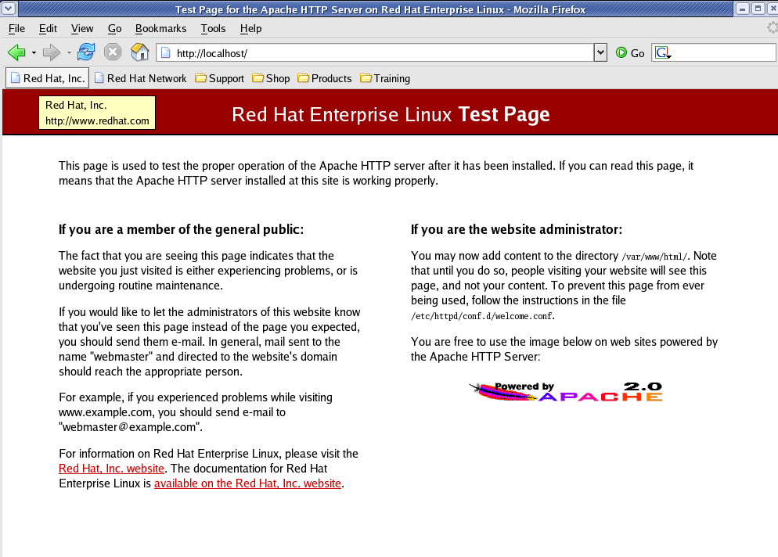
http://localhost
/var/www/error/noindex.html

Slide 58
配置文件 /etc/httpd/conf/httpd.conf
包含/etc/httpd/conf.d/*.conf
主配置文件包括以下几部分
  全局设置
  主服务器配置
  虚拟主机配置
主服务器配置的所有指令都可以在虚拟主机中使用
对于虚拟主机部分没有配置的选项，采用主服务器配置作为其默认值

Slide 59
请求与连接
HTTP请求：客户端浏览器要求服务器发回一个文件的过程。(访问一个页面往往需要多个HTTP请求才能完成。)
KeepAlive 持久连接：为了避免频繁地连接与断开连接，客户端可以请求服务器不要马上断开TCP连接，而是把TCP连接保留一段时间
Timeout 超时时间：如果一个请求完毕之后的一定时间内没有收到新的请求，则服务器可以断开TCP连接

Slide 60
全局配置(1)
ServerTokens：出错页面中的版本信息
  Full、OS、Minor、Minimal、Major、Prod
ServerRoot “/etc/httpd” 配置文件的根目录
PidFile run/httpd/pid Apache进程号记录文件
Timeout 120 接收-发送超时时间
KeepAlive on/off是否允许持久连接
MaxKeepAliveRequests 100持久连接的最大请求数

Slide 61
全局配置(2)
KeepAliveTimeout 15 持久连接超时时间
Listen：指定服务器的IP和端口号
  Listen 202.117.21.2:80
  Listen 80
LoadModule：指定模块所对应的文件名
Include conf.d/*.conf 包含的配置文件，可以使用通配符
IfModule：如果模块被加载或者已经静态编译到Aapche中，则执行后面的配置

Slide 62
DSO (dynamic share object)
扩展Apache功能的两种方式
  把扩展功能的代码加入到Apache源代码中去，重新编译Apache
  把扩展功能编译成DSO，在运行时加载
DSO，动态共享对象，类似于Windows下的DLL
  DSO使得Apache具有可插拔的灵活性
  Apache的大量功能都是以DSO方式实现的
  Internet上有大量的DSO可供免费下载使用

Slide 63
用到的容器
  <ifModual modual*> …</ifModual>容器
  <Directory "/var/www/"> …</Directory>
  <Files ~ “xx"> …</Files>
  <VirtualHost *> …</VirtualHost>

Slide 64
主服务器基本配置
User Apache
Group Apache 指定Apache运行的身份
ServerAdmin root@localhost 系统管理员的Email地址
ServerName www.test.org:80 服务器的域名或IP
DocumentRoot /var/www/html Web页面的根目录，如果在 DocumentRoot 中创建了子目录，则可以使用以下万维网地址来访问这些子目http://your_server/name_of_subdirectory
AddDefaultCharset：指定默认字符集
  本项一般置为GB2312，否则可能引起中文显示异常
HostnameLookups：是否允许反向域名解析
  此项如果设置为On，会引起服务器效率的降低
  如果在Allow或者Deny中使用了域名，必须把此项设置为On

Slide 65
主服务器权限配置(1)
容器： Directory、File、Location
  <Directory foo> ……</Directory>中的指令只对目录foo及其子目录有效
  <File bar> ……</File>中的指令只对文件bar有效
  <Location /bee>……</Location>中的指令只对URL以/bee打头的内容有效
Options
  ExecCGI：允许执行CGI
  FollowSymLinks：允许使用符号连接
  Indexes：允许目录浏览，如果一个URL没有指定所访问的具体页面，而此目录中又没DirectoryIndex（例如：index.html），那么服务器会返回一个格式化后的目录列表

Slide 66
主服务器权限配置(2)
AllowOverride：允许存在于.htaccess文件中的指令类型。设置为None时，.htaccess文件将被完全忽略
Order：指定允许和拒绝的策略
  Allow, Deny：缺省允许所有访问。 任何不匹配Deny指令或者匹配 Allow指令的客户都被允许访问服务器。
  Deny, Allow：缺省禁止所有访问。任何不匹配Allow指令或者匹配 Deny指令的客户都将被禁止访问服务器
允许和拒绝策略举例：只允许除北大以外的教育网用户访问
  Order Allow,Deny
  Allow from edu.cn
  Deny from pku.edu.cn

Slide 67
<Directory "/var/www/html">
AllowOverride None
Order allow,deny
Allow from all
</Directory>
为万维网服务器创建用户帐户，实现用户登录
htpasswd -c /etc/apache2/htpasswd tux

Slide 68
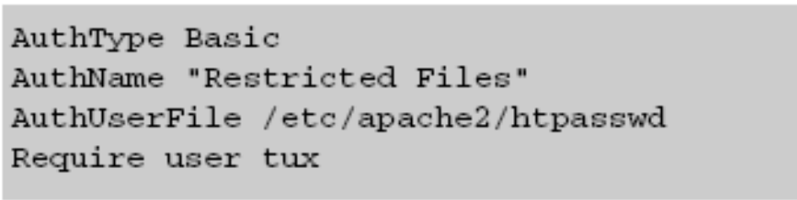
用户认证
为万维网服务器创建用户帐户，实现用户登录
  htpasswd -c /etc/httpd/htpasswd tux
稍后要添加更多用户，请输入
  htpasswd2 /etc/httpd/htpasswd username
需要将以下行添加到应该限制的目录的目录块中：

Slide 69
建立虚拟目录并用户认证
Alias /ftp “/var/ftp”
<Directory “/var/ftp/”>
AuthType Basic
AuthName “Restricted Files，please login:"
AuthUserFile /etc/httpd/htpasswd
Require user tux
</Directory>

Slide 70
用户个人网页目录配置
UserDir：设置用户个人网页目录
  public_html：用户个人目录为public_html
  disable：禁止访问用户个人目录
  用户个人目录必须在mod_userdir.c存在时才有效
只允许部分用户拥有个人网页
  UserDir disabled
  UserDir enabled zhangsan lisi
假定把test.html放在se.xjtu.edu.cn的/home/zhangsan/public_html目录下
访问上述页面的URL为：
  http://se.xjtu.edu.cn/~zhangsan/test.html
注意个人目录的权限应为755

Slide 71
<Directory “/home/*/public_html>
AllowOverride …
Options …
order allow,deny
</Directory>

Slide 72
对目录创建别名
Alias /icons/ “/var/www/icons/”
<Directory “/var/www/icons/”>
AllowOverride None
Order allow,deny
Allow from all
</Directory>
对包含动态内容生成脚本的目录创建别名
ScriptAlias /cgi-bin/ “/var/www/cgi-bin/”
<Directory “/var/www/cgi-bin/” …</Directory>

Slide 73
虚拟主机
虚拟主机是什么？
  使用特殊的技术把运行在Internet上的服务器主机分成若干台“虚拟”的主机，每台虚拟主机都具有独立的域名，具有完整的服务器功能，虚拟主机之间完全独立，并可由用户自行管理。在外界看来，每一台虚拟主机和一台独立的主机完全一样。
为什么要使用虚拟主机？
  充分利用服务器资源，避免浪费
  降低建站成本
  方便统一管理和维护
虚拟主机的检测方法：把域名换成IP地址访问

Slide 74
虚拟主机配置
虚拟主机的配置与主服务器的配置方法一致
以下给出一个典型的虚拟主机配置
#将虚拟主机与本机IP地址绑定
NameVirtualHost 202.117.21.2 <VirtualHost 202.117.21.2>
ServerName www.company1.com
DocumentRoot /var/www/company1
</VirtualHost>
<VirtualHost 202.117.21.2>
ServerName www.company2.com
DocumentRoot /var/www/company2
</VirtualHost>

Slide 75
代理服务器的配置
映射
  ProxyPass: 把本地目录映射到远端URL
  ProxyPassReverse: 改写返回页面中的URL
  例如，把本地的xjtu目录映射到交大主页：
  ProxyPass /xjtu http://www.xjtu.edu.cn
  ProxyPassReverse /xjtu http://www.xjtu.edu.cn
代理服务器
  ProxyRequests：是否允许Apache作为代理服务器
  将此项置为On，即可打开代理服务器功能
  为了提高代理的效率，可以使用Cache(需要mod_disk_cache的支持)
映射和代理都必须在mod_proxy存在时才有效

Slide 76
配置 SSL 以实现连接加密
默认情况下，万维网浏览器和万维网服务器之间的连接是不加密的。可以侦听在览器和服务器之间交换的网络包的任何用户均可访问传送的信息。
Apache 可以使用 SSL （安全套接层）协议对连接进行加密
配置文件 /etc/httpd/conf.d/ssl.conf

Slide 77
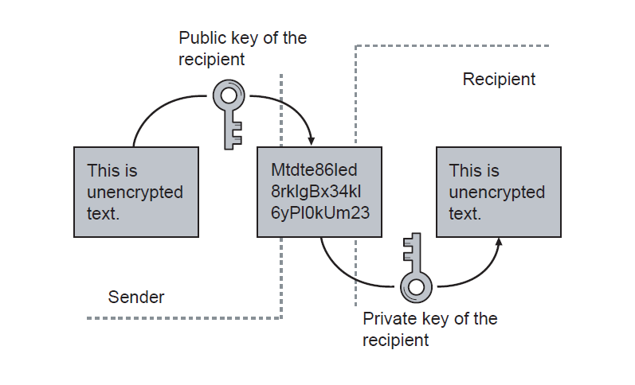


Slide 78
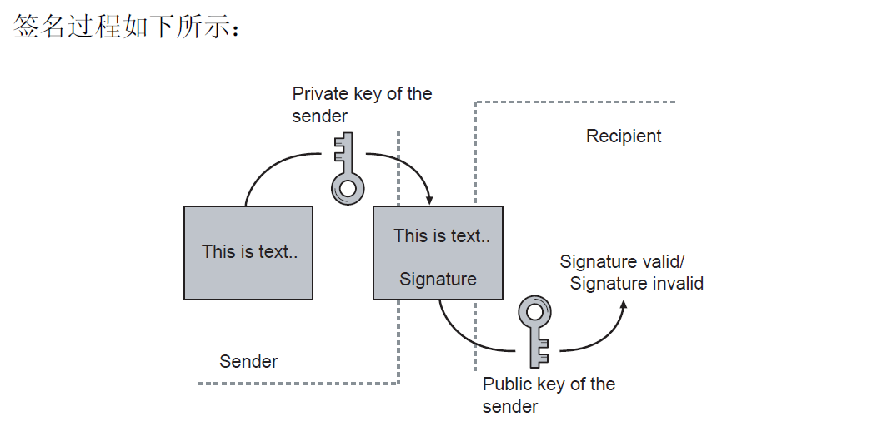

Slide 79
SSL实现过程
1. 浏览器识别以 https:// 开头的万维网地址。意思就是至该服务器的连接将被加密。SSL 连接的默认端口是 443 而不是端口80 （用于普通的未加密 HTTP 连接）。
2. 万维网浏览器将向服务器询问其公共 RSA 密钥。
3. 万维网服务器将向万维网浏览器发送公用密钥。
4. 万维网浏览器将使用 CA 用来签署该密钥的公共密钥来校验服务器密钥。
5. 如果该密钥有效，则万维网浏览器与万维网服务器之间将建立安全的连接。

Slide 80
练习：配置web服务器
  建立一个名为auth的虚拟目录，其对应的物理路径是/var/www/auth，并对该虚拟目录启用用户认证，只允许用户tux和lily访问。
允许每个用户拥有自己的个人主页。制作你的个人主页，并给出你的个人主页显示结果。

